Slide 1



Slide 2



Slide 3
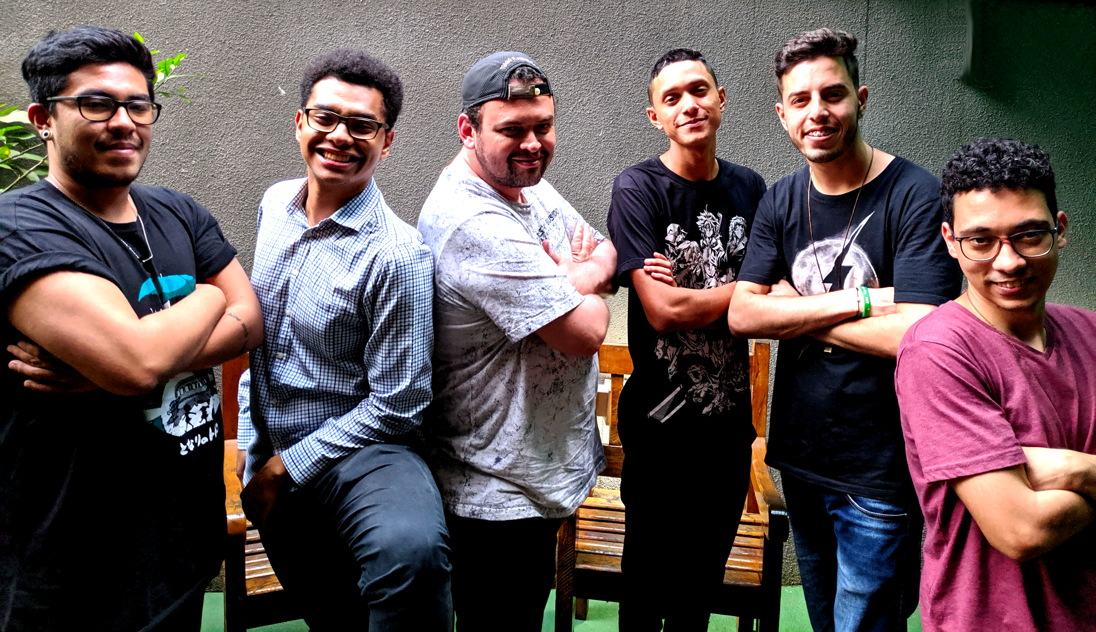

DEV
BACK/FRONT
DEV
BACK
DEV
BACK/FRONT
DEV
BACK
DADOS
E BI
DADOS
E BI
DADOS
E BI
DADOS
E BI
DEV
FRONT
DEV
FRONT
DEV
FRONT
DEV
FRONT
ARTE
ARTE
IGOR
INÁCIO
LEONARDO OHASHI
PAULO VICTOR
IGOR
INÁCIO
LEONARDO
OHASHI
TIAGO PEDROSO
PAULO VICTOR
JOSHUA GERONIMO
TIAGO PEDROSO
JOSHUA GERONIMO
MATHEUS LEMES
MATHEUS LEMES

Slide 4


+ US$
+ US$
1,5 Bi
1,5 Bi
2018
2018
Vidas
Barras de ouro
Bomba Colorida
Pincel Listrado
Vidas
Barras de ouro
Bomba Colorida
Pincel Listrado
Lançamento 2012 – IOS & Android
Fonte: https://www.outerspace.com.br/velho-candy-crush-ainda-faz-mais-dinheiro-que-fortnite/

Slide 5


44
44
2020
2020
Tri/Giga
Tri/Giga
NOVO PETRÓLEO
NOVO PETRÓLEO
NOVAS TECNOLOGIAS
NOVAS TECNOLOGIAS
NOVAS ESTRATÉGIAS
NOVAS ESTRATÉGIAS
Fonte: https://tdan.com/data-is-the-new-bacon/18796
Fonte: https://computerworld.com.br/2018/12/10/2019-o-ano-do-ecossistema-digital-orientado-por-dados/

Slide 6

STARTUP
CULTURE
UNIVERSITÁRIO
STARTUP
CULTURE
UNIVERSITÁRIO
GAMES RETRÔ
GAMES RETRÔ
RETRÔ GAMER
RETRÔ GAMER
GAMES CASUAIS
GAMES CASUAIS
LUCRO COM BIG DATA
LUCRO COM BIG DATA
CONECTADO
CONECTADO
GAMER
INVESTIDOR
GAMER
INVESTIDOR

Slide 7

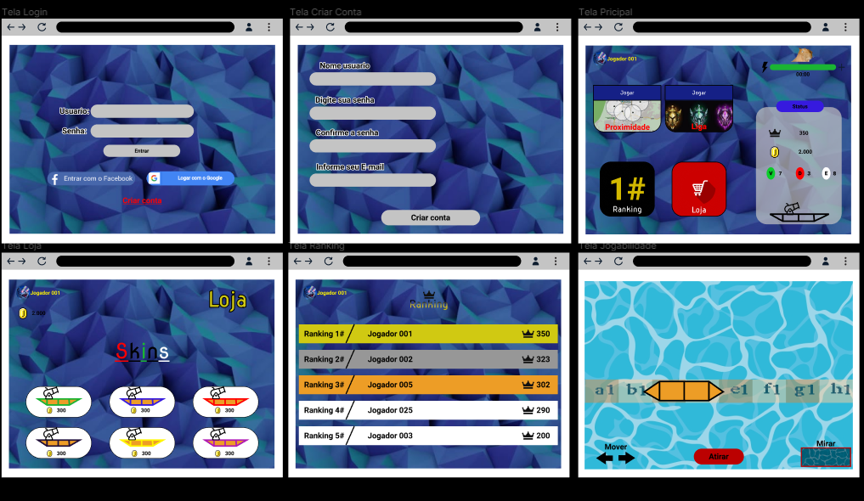

Slide 8
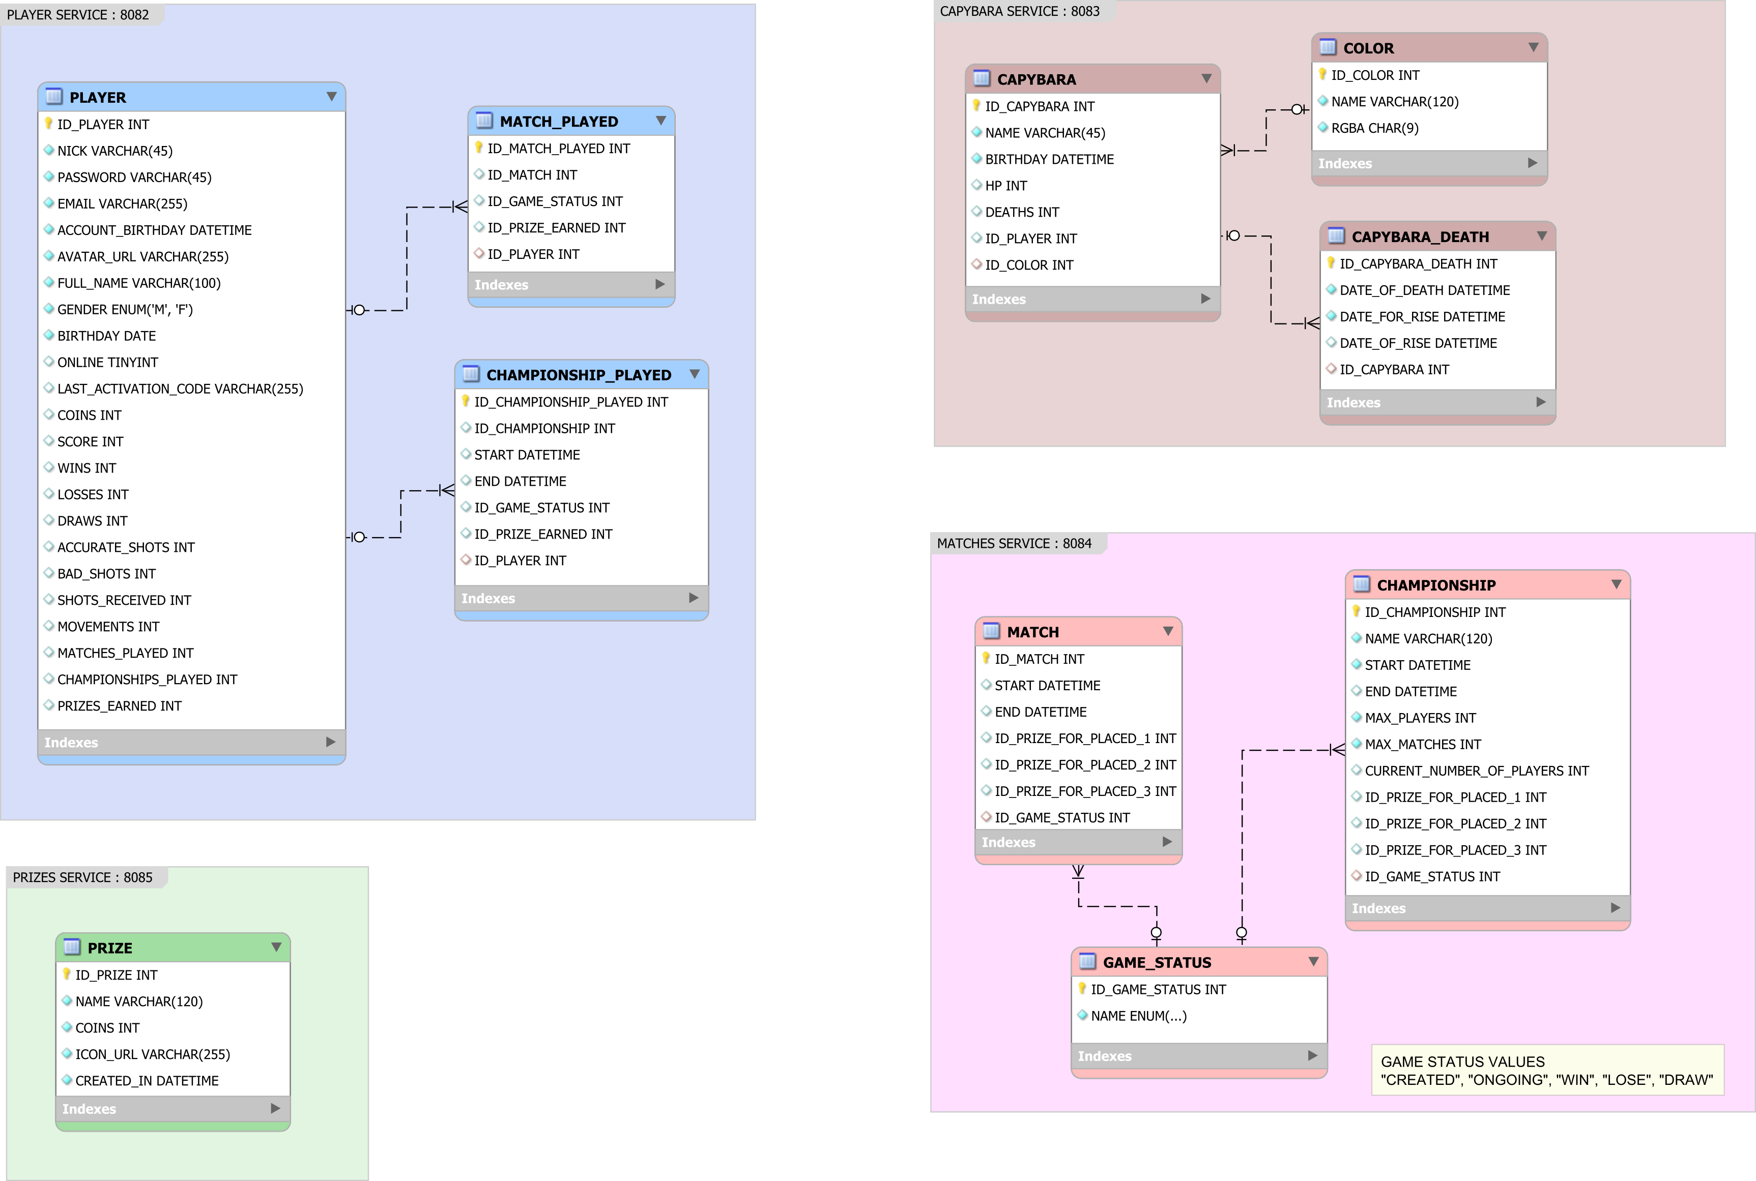

Slide 9
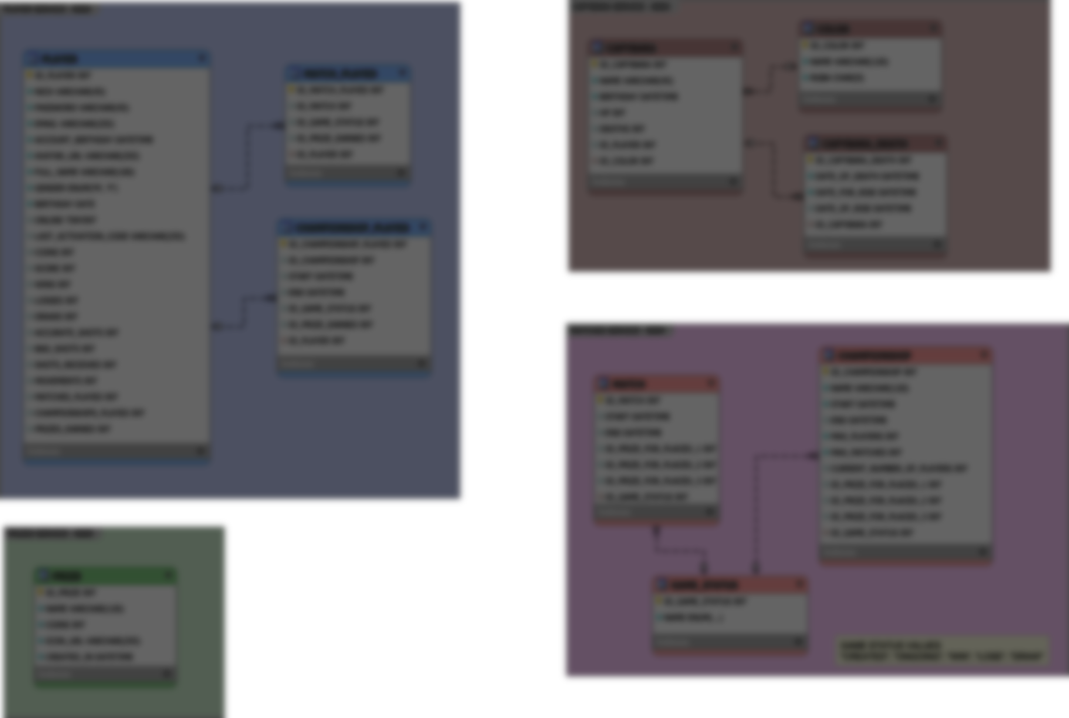

Slide 10
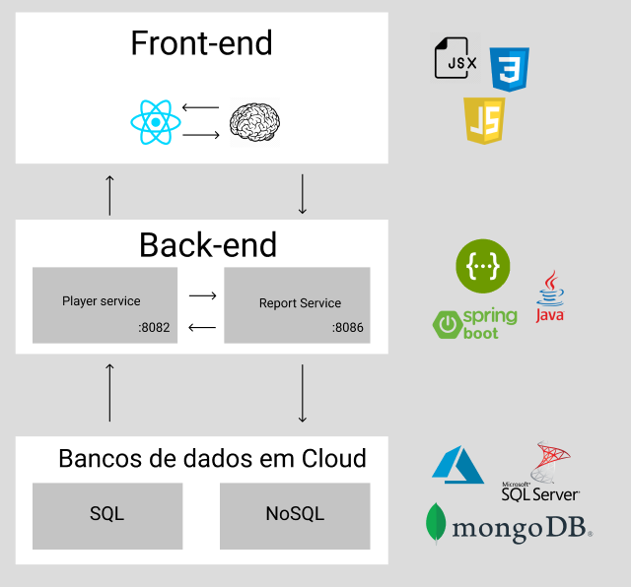

Slide 11
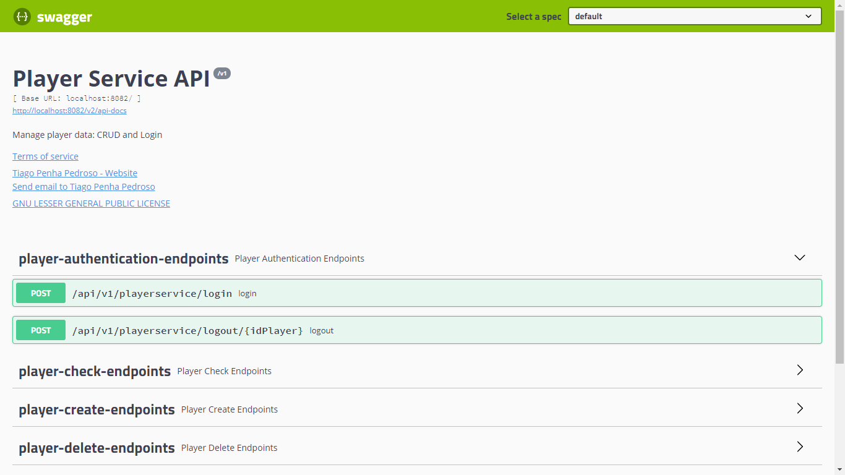

Slide 12




Slide 13

http://10.3.1.57:3000
Digital_HLG

Slide 14




Slide 15







CONCLUSÃO
CONCLUSÃO
MICRO SERVIÇOS
É O “CAMINHO”
MICRO TRANSAÇÕES
É O “FUTURO”
THANKS!
THANKS!
PRODUÇÃO DE GAMES
É UM DESAFIO “LEGAL”
BIG DATA
É “REPENSAR”
:) TO BE CONTINUE...

Slide 16

THANKS!
THANKS!

Slide 18



